Slide 1
Curso Direito à Memória e à Verdade
Módulo II Unidade III Aula 25 - O Movimento das “Diretas Já”
Objetivo da aula
Destacar o contexto e os movimentos de reivindicação pela democracia.

Slide 2
Curso Direito à Memória e à Verdade
Módulo II Unidade III Aula 25 - O Movimento das “Diretas Já”
Contexto no início da década de 80
A economia brasileira estava se estagnando devido a reflexos políticos externos e principalmente internos.
No Planalto deterioravam-se cada vez mais as relações entre parlamentares e partidos políticos.
O PDS, acabou por diminuir sua influência política no país ao reduzir também, drasticamente, sua influência na Câmara.
Com a revogação do Ato Institucional 5 (AI-5), pelo Presidente Geisel, os próximos presidentes tiveram seus poderes reduzidos, afetando também o Presidente Figueiredo

Slide 3
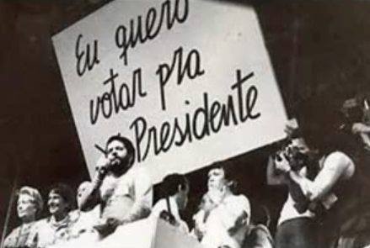
Curso Direito à Memória e à Verdade
Módulo II Unidade III Aula 25 - O Movimento das “Diretas Já”
Os problemas políticos, econômicos e sociais só aumentavam no país, produziram uma forte insatisfação popular em nível nacional, e que foi ainda mais alimentada pelo furor dos militantes partidários de oposição.
O povo, assim como alguns partidos políticos, acreditava que uma possível saída para todos os problemas existentes no país, era a inclusão de eleições diretas, principalmente para o cargo de Presidente da República.

Slide 4
Curso Direito à Memória e à Verdade
Módulo II Unidade III Aula 25 - O Movimento das “Diretas Já”
A partir de 1983
Partido de esquerda
Partido de direita
O Partido dos Trabalhadores – PT sustentou como uma de suas prioridades a promoção de uma campanha em prol das eleições direitas para a presidência da república.
A direção nacional do Partido do Movimento Democrático Brasileiro - PMDB decide lançar uma campanha para eleições direitas para a presidência da república. Destacam as iniciativas de Ulysses Guimarães.
Em São Paulo foi realizada uma manifestação inicial da frente única que reunia o PT, PMDB, PDT, CUT, Conclat e outras organizações. Com público principalmente do PT sua repercussão foi limitada.

Slide 5
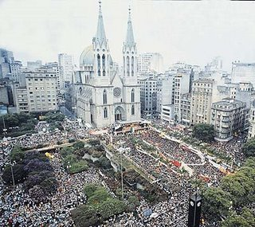
Curso Direito à Memória e à Verdade
Módulo II Unidade III Aula 25 - O Movimento das “Diretas Já”
Um grande comício foi realizado em Curitiba. Em São Paulo, por iniciativa do governador Franco Montoro, formou-se um comitê integrado por representantes de partidos de oposição ao governo e vários sindicatos.
O comitê foi encarregado de promover um comício no dia 27 de janeiro, na Praça da Sé, em São Paulo. Este comício foi o grande marco do movimento, com repercussão nacional, ultrapassando todas as expectativas de público ao reunir milhares de pessoas.
Manifestação das Diretas Já na Praça da Sé

Slide 6
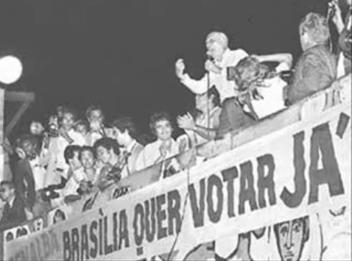
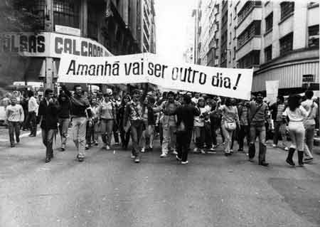
Curso Direito à Memória e à Verdade
Módulo II Unidade III Aula 25 - O Movimento das “Diretas Já”
O movimento pelas diretas foi além das organizações partidárias, convertendo-se em uma quase unanimidade nacional. Expressava ao mesmo tempo a vitalidade da manifestação popular e a dificuldade dos partidos para exprimir reivindicações.
A população esperava também a resolução de muitos problemas como: salário; segurança e inflação. Porém, tais problemas não poderiam ser resolvidos apenas com a eleição direta de um Presidente da República como acreditavam as pessoas.

Slide 7
Curso Direito à Memória e à Verdade
Módulo II Unidade III Aula 25 - O Movimento das “Diretas Já”
Havia uma distância entre a manifestação de rua e o congresso com maioria do PDS.
O que precisava acontecer no Congresso para efetivação da eleição direta para presidente?

Slide 8
Curso Direito à Memória e à Verdade
Módulo II Unidade III Aula 25 - O Movimento das “Diretas Já”
A eleição direta dependia de uma mudança constitucional, pelo voto de dois terços dos membros do Congresso. Para que isso acontecesse, seria necessário que muitos congressistas do PDS votassem a favor das diretas.
A emenda constitucional que pretendia introduzir as eleições diretas ficou conhecida como Emenda Dante de Oliveira, nome do deputado do PMDB por Mato Grosso que a apresentou.

Slide 9
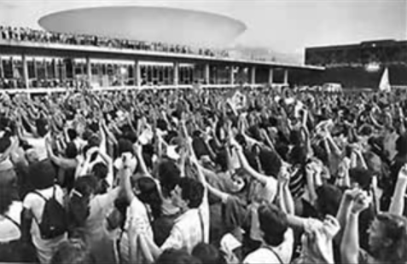
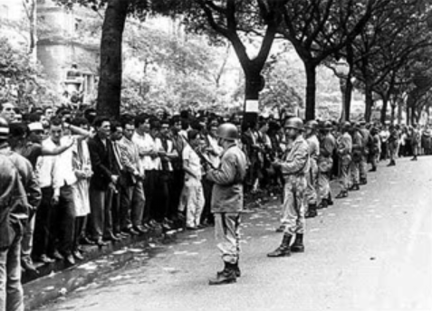
Curso Direito à Memória e à Verdade
Módulo II Unidade III Aula 25 - O Movimento das “Diretas Já”
A Emenda Dante de Oliveira foi votada sob grande expectativa popular em Brasília.
Figueiredo impôs o estado de emergência, executado pelo general Newton Cruz. O general tentou impedir um “buzinaço” no dia da votação da Emenda, 25 de abril de 1984.

Slide 10
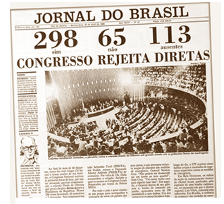
Curso Direito à Memória e à Verdade
Módulo II Unidade III Aula 25 - O Movimento das “Diretas Já”
A Emenda Dante de Oliveira não foi aprovada.
Na Câmara dos Deputados, faltaram apenas 22 votos, para um total de 320 necessários para a aprovação.
Dos 479 congressistas, 298 votaram a favor da Emenda, dos quais 55 eram do PDS, fato estranho dentro do partido, pois o mesmo era contra a aprovação da Emenda.

Slide 11
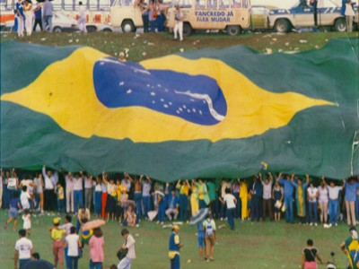
Curso Direito à Memória e à Verdade
Módulo II Unidade III Aula 25 - O Movimento das “Diretas Já”
O governo foi pego de surpresa e não pode ignorar completamente esse movimento que alcançou um nível jamais visto no país, carregando consigo um tom emocional e cívico, visto que nenhum candidato, presente no movimento, estava fazendo campanha própria.
O objetivo era resgatar o direito de voto direto. Era um dramático apelo da sociedade civil que veemente reafirmava a sua voz política.

Slide 12
Curso Direito à Memória e à Verdade
Módulo II Unidade III Aula 25 - O Movimento das “Diretas Já”
Chegamos ao final desta aula.
Guarde na memória!
"Diretas Já" foi um movimento civil de reivindicação por eleições presidenciais diretas no Brasil ocorrido em 1984.
A possibilidade de eleições diretas para a Presidência da República no Brasil se concretizou com a votação da proposta de Emenda Constitucional Dante de Oliveira pelo Congresso. Entretanto, a Proposta de Emenda Constitucional foi rejeitada, frustrando a sociedade brasileira.

